Slide 1
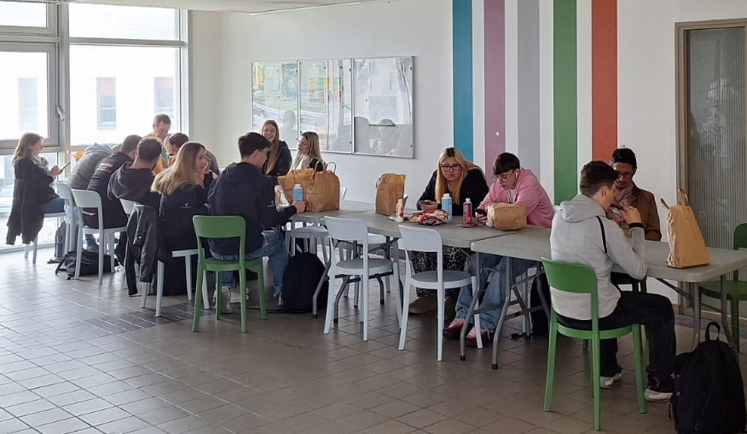

PAUSE DEJEUNER AVEC UN PANIER REPAS offert par la CARSAT!

Slide 2
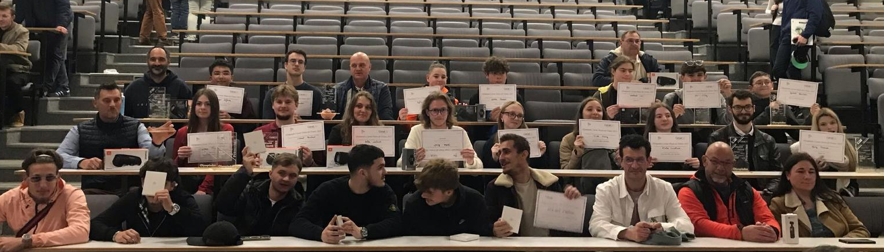
Le moment tant attendu des résultats…
BRAVO aux Finalistes!

Slide 3
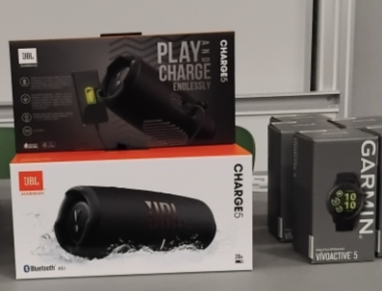
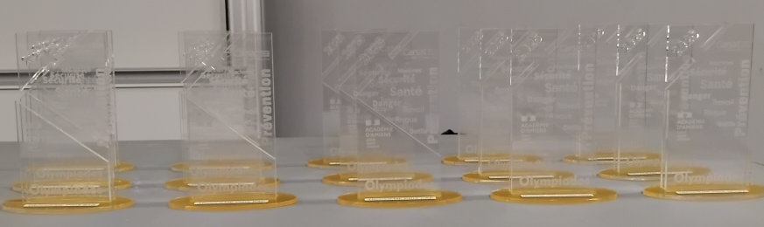
Remise des lots et des Trophées
Les 3 meilleurs de chaque catégorie ont été récompensés:
Lots offerts par la CARSAT:
1ers lots: Des montres connectées GARMIN
2èmes lots: Des enceintes connectées JBL Charge 5
3èmes lots: Des enceintes connectées JBL Charge 4
+ Remise d’un trophée aux établissements finalistes; trophées réalisés par le LP Le Corbusier de Tourcoing (Académie de Lille)

Slide 4
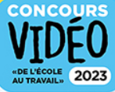
RécompenseS de l’INRS
Dans le cadre du concours vidéo INRS, la CARSAT Hauts-de-France attribue depuis quelques années, des prix régionaux en amont du jury national.
La vidéo réalisée par des apprentis du CFA du Bâtiment d’Amiens a reçu une caméra stabilisée comme récompense.
Cette année, 7 établissements de l’Académie ont participé au concours vidéos.
Un GRAND BRAVO pour ces excellentes vidéos!
Vous pourrez consulter prochainement les vidéos sur:
https://inrs2025.ondailymotion.com/

Slide 5







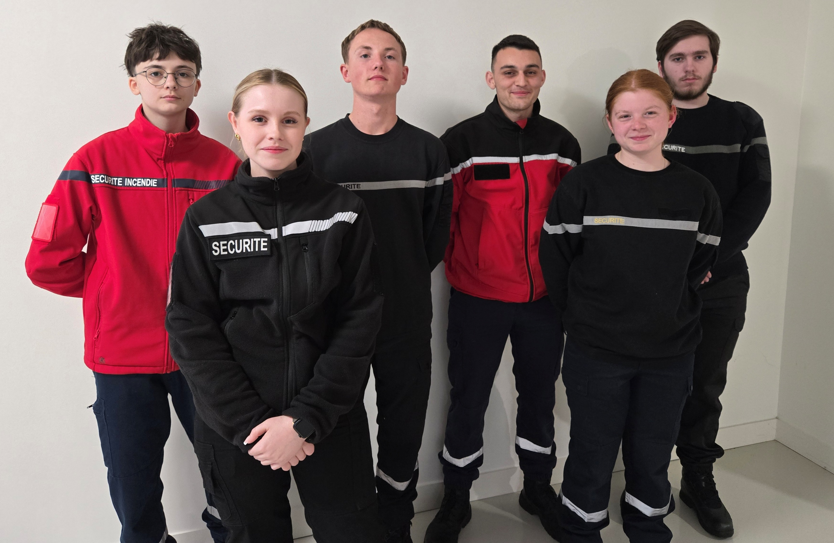

Un grand MERCI à touS ceux qui ont contribué à la réussite de cette journée…
Notre partenaire:
Les exposants:
Les élèves de BAC PRO Sécurité du LP Charles de Bovelles
pour avoir sécurisé cette manifestation
Le GIP FORINVAL, les chefs d’établissements, les enseignants, les inspecteurs, l’UTC…

